Slide 1
實驗三：基本設定與通用I/O
日期：xxx/xx/xx

Slide 2
大綱
實驗目的
使用的元件設備
實驗原理
本單元實習
範例講解
驗收題目

Slide 3
實驗目的
熟悉STM32cubeIDE的軟體開發套件
學習STM32F429ZTI6輸出輸入設定(GPIO)

Slide 4
使用的元件設備
STM32F429ZTI6開發板
杜邦線材

Slide 5
實驗原理— GPIO (1/7)
通用輸入/輸出埠(General Purpose I/O, GPIO)
基本的高低電位輸入輸出功能。
輸入：
具史密特觸發(Schmitt Trigger)輸入功能。
具輸入提升電阻(Pull-up)/接地電阻(Pull-down)功能。
輸出
具推挽式(Push-pull)/汲極開路(Open Drain)功能
輸出具設定/清除功能。
本晶片具備多組GPIO模組
GPIO A~F 0~15(PC13 到 PC15會有問題)

Slide 6
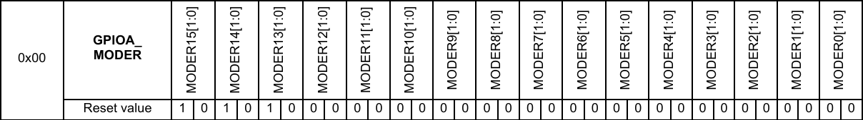
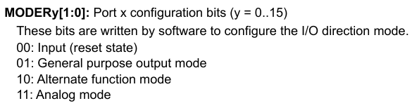
實驗原理— GPIO (2/7)
GPIO暫存器
本晶片為32位元處理器，故暫存器多以32位元為一個單位進行分配
GPIO A~F相同功能的暫存器以相似名稱定義
如資料方向暫存器以GPIOx_MODER表示(x = A, B, C, D, E, F)

Slide 7
實驗原理— GPIO (3/7)
用於GPIO的初始化設定
設定腳位
GPIO_InitStruct.Pin = GPIO_PIN_x
設定模式
GPIO_InitStruct.Mode = GPIO_MODE_x
設定腳位是否加上提升/接地電阻
GPIO_InitStruct.Pull = GPIO_x
設定腳位數值變化速度
GPIO_InitStruct.Speed = GPIO_SPEED_FREQ_x
用於GPIO的API(1/2)
初始化某一腳位設定
void HAL_GPIO_Init(GPIOx, *GPIO_InitStruct)

Slide 8
實驗原理— GPIO (4/7)
用於GPIO的API(2/2)
讀取Px全部腳位Input資料
GPIO_PinState HAL_GPIO_ReadPin(GPIOx, GPIO_PIN_x)
回傳數值型態GPIO_PinState代表unsigned16位元數值，其16位元一一對應到輸入的Px0~Px15的資料
設定某一腳位Output資料
void HAL_ GPIO_WritePin (GPIOx, GPIO_PIN_x, PinState)

Slide 9
實驗原理— GPIO (5/7)
GPIO_PIN_x
GPIO_PIN_0
GPIO_PIN_1
…
GPIO_MODE_x
GPIO_MODE_INPUT
GPIO_MODE_OUTPUT_PP
…
GPIO_x
GPIO_NOPULL
GPIO_PULLUP
GPIO_PULLDOWN

Slide 10
實驗原理— GPIO (6/7)
GPIO_SPEED_FREQ_x
GPIO_SPEED_FREQ_LOW
GPIO_SPEED_FREQ_MEDIUM
GPIO_SPEED_FREQ_HIGH
GPIO_SPEED_FREQ_VERY_HIGH
GPIOx
GPIOA
GPIOB
…
PinState
SET
RESET

Slide 11

實驗原理— GPIO (7/7)
API的快速用法
可將腳位一次設定完成

Slide 12
本單元實習 (1/2)
功能:使用按鈕控制LED燈亮暗

Slide 13
本單元實習 (2/2)
範例程式流程圖

Slide 14
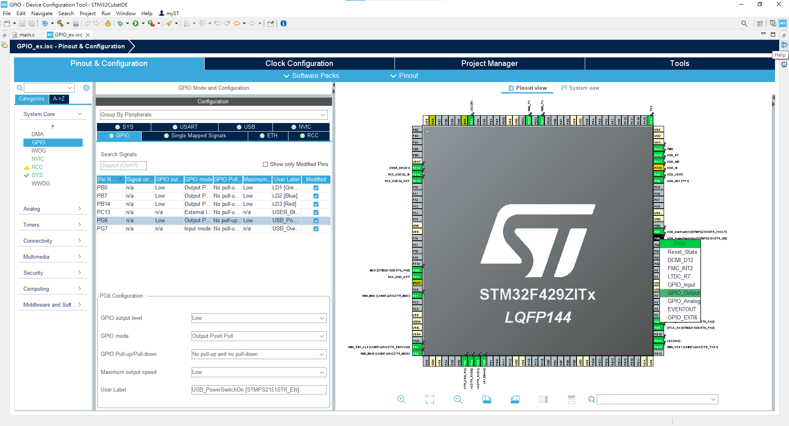
範例講解 (1/3)
選擇腳位進行刪除功能(Reset_State)或新增功能
1
2
3
4
5

Slide 15
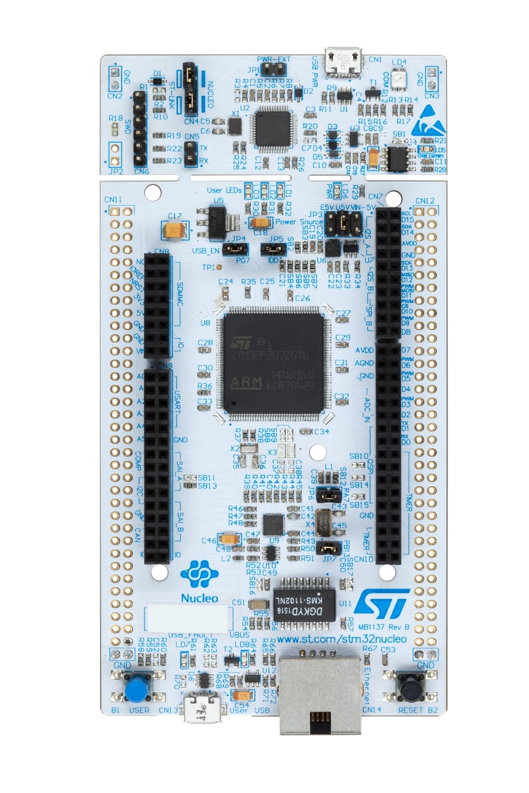
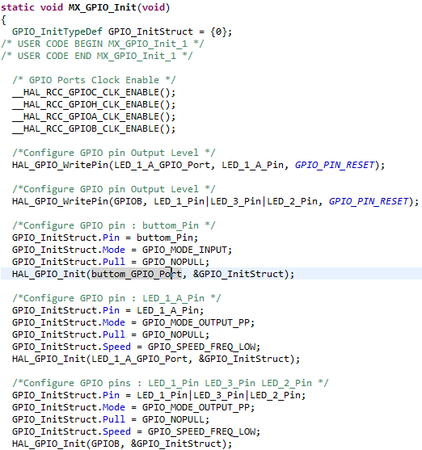
範例講解 (2/3)
GPIO輸出輸入設定
B7
B14
B0
C13

Slide 16
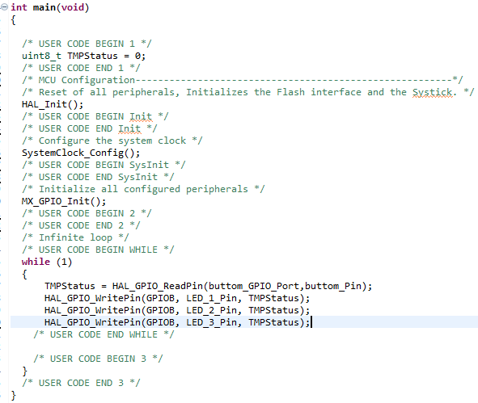
範例講解 (3/3)
主程式撰寫
啟用CLOCK與GPIO設定
讀取按鈕數值
顯示3個位置的LED燈

Slide 17
驗收題目(1/2)
驗收:使用USER按鈕控制狀態切換
狀態一:按住USER按鈕，LED2、LED3相互閃爍
狀態二:未按住USER按鈕，LED1恆亮
提示:
讀取USER按鈕值判斷狀態
利用迴圈延遲令燈亮暗(利用視覺暫留原理)

Slide 18
驗收題目(2/2)
驗收程式流程圖

Slide 19



謝 謝 指 教

